Slide 1
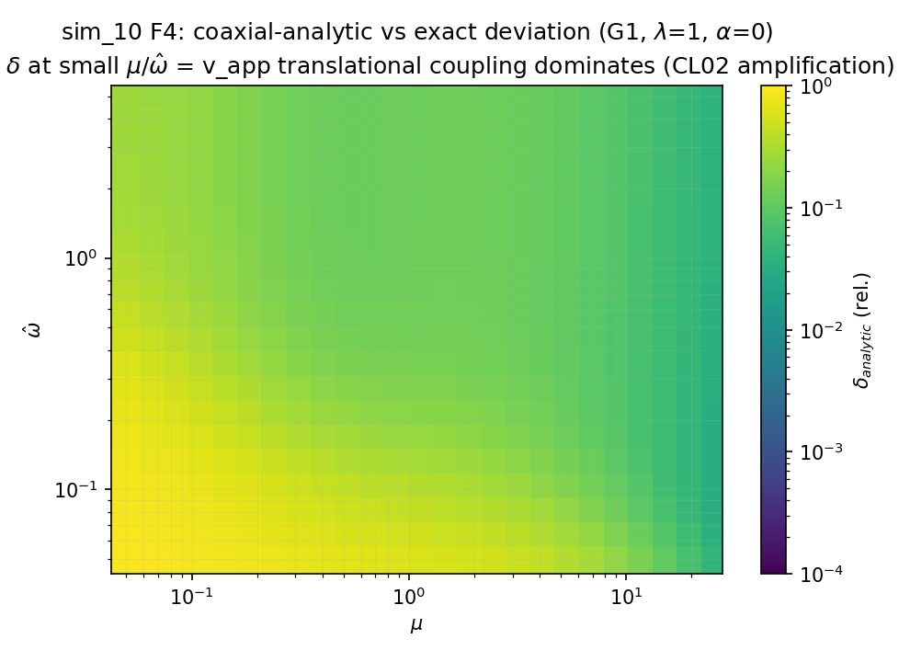
中国研究生未来飞行器创新大赛
任务智能离线证据演示
Verified physics → strategy → safety → attitude/resource explanation
OFFLINE EVIDENCE REPLAY
NO REAL-TIME SYNCHRONIZATION · NO COMMAND OUTPUT
A
B
C
EXECUTE
22 kg / 0.5°·s⁻¹
ABORT
150 kg / 3°·s⁻¹
MODIFY
transition region
2026-07-20 · COMPETITION CONVERGENCE

Slide 2
MISSION INTELLIGENCE / VERIFIED ARTIFACTS
从任务输入到可解释行动
链条前进条件：唯一键、单位/参考系、原始 hash 与 stage binding 同时成立。
任务输入
SIM10
SIM12
SAFE-00
CTRL-02
离线回放
行动解释
mass · rate
geometry
可行域
四门 fail-closed
约束驱动
策略选择
原生决策
保留 PENDING
姿态/资源
PROVISIONAL scope
只读 hash
确定性重放
EXECUTE
MODIFY / ABORT
Fail-closed 分支
B：SIM10/SIM12 上游 ABORT，不创建 SAFE/CTRL 请求。
C：SAFE candidate 缺失；CTRL-02 REFERENCE_ONLY。UNKNOWN 永不 EXECUTE。
OFFLINE EVIDENCE REPLAY · NO REAL-TIME SYNCHRONIZATION · NO COMMAND OUTPUT
02

Slide 3
MISSION INTELLIGENCE / VERIFIED ARTIFACTS
三场景冻结：执行、终止、修改
捕获后角速度（°·s⁻¹）
A · EXECUTE（解释层）
22 kg，0.5°·s⁻¹；S1_passive 最优；SAFE exact candidate。command_emitted=false。
B · ABORT
150 kg，3°·s⁻¹；捕获后 3.063°·s⁻¹ > 2.0°·s⁻¹，所有策略不可行。
C · MODIFY
S1 受 WHEEL_MOMENTUM 约束；S3a 可行。SAFE candidate 缺失，未获执行授权。
冻结阈值：2.0°·s⁻¹
OFFLINE EVIDENCE REPLAY · NO REAL-TIME SYNCHRONIZATION · NO COMMAND OUTPUT
03

Slide 4
MISSION INTELLIGENCE / VERIFIED ARTIFACTS
场景 A：22 kg 低速目标 → EXECUTE
速率账本（°·s⁻¹）
EXECUTE
这是离线解释动作，不是执行命令。S1_passive 可行且为最优；SAFE-00 exact candidate 已绑定。
PENDING_REVIEW · next_stage_authorized=false
S1_passive
SAFE exact
SIM12 best strategy
binding gate: NONE
native decision preserved
command=false
PROVISIONAL FLEX · PENDING_REVIEW · NO COMMAND OUTPUT
OFFLINE EVIDENCE REPLAY · NO REAL-TIME SYNCHRONIZATION · NO COMMAND OUTPUT
04

Slide 5
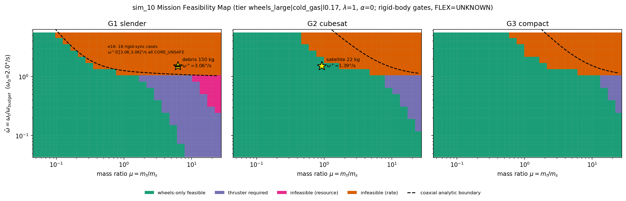
MISSION INTELLIGENCE / VERIFIED ARTIFACTS
场景 B：150 kg / 3°·s⁻¹ → ABORT
ABORT
SIM10 冻结可行域（B anchor 为 exact row）
上游物理门已经足够终止链条。
SIM10 · INFEASIBLE_RATE
post-capture rate = 3.0633304946°·s⁻¹
frozen gate = 2.0°·s⁻¹
SIM12 · all strategies infeasible
不创建 SAFE 请求；CTRL-02 的 B 行仅保留 COUNTERFACTUAL_ONLY。
B anchor · ABORT
OFFLINE EVIDENCE REPLAY · NO REAL-TIME SYNCHRONIZATION · NO COMMAND OUTPUT
05

Slide 6
MISSION INTELLIGENCE / VERIFIED ARTIFACTS
场景 C：约束切换 → MODIFY
策略轮动：wheel margin（N·m·s）
S1 · BLOCKED
WHEEL_MOMENTUM 绑定；margin = −0.068886 N·m·s。
S3a · FEASIBLE / selected
wheel-bias 后 margin = +0.231114 N·m·s；展示动作变为 MODIFY。
仍未授权执行
SAFE registered candidate 缺失；CTRL-02 只作 REFERENCE_ONLY。MODIFY ≠ authorized execution。
OFFLINE EVIDENCE REPLAY · NO REAL-TIME SYNCHRONIZATION · NO COMMAND OUTPUT
06

Slide 7
MISSION INTELLIGENCE / VERIFIED ARTIFACTS
统一证据合同：只读、可追溯、失败封闭
Machine Gate JSON > raw results > tests > Git > reports。媒体从不反向覆盖科学裁决。
阶段 | Join 级别 | 原生真值 | Replay 使用 | Fail-closed
SIM10 | B=EXACT； A/C=GLOBAL_ONLY | SIM10_GATES_PASS | 可行域/上游终止 | 无 exact row 不伪造
SIM12 | EXACT case+strategy | PHASE1_GATES_PASS | 策略与 binding gate | 不可行即 ABORT/MODIFY
SAFE-00 | 仅 A exact candidate | PASS · PENDING_REVIEW | 保留 native decision | C 缺候选；B 不请求
CTRL-02 | A exact / C reference / B counterfactual | PASS_WITH_ PROVISIONAL_SCOPE | 姿态/资源解释 | 不扩 SIM10 可行域
PPT / 视频 | source ref + raw hash | 解释层 | 离线重放 | NO COMMAND OUTPUT
UNKNOWN / REPEAT / PROVISIONAL / PENDING_REVIEW 永不提升为 SUCCESS 或 EXECUTE
OFFLINE EVIDENCE REPLAY · NO REAL-TIME SYNCHRONIZATION · NO COMMAND OUTPUT
07

Slide 8
MISSION INTELLIGENCE / VERIFIED ARTIFACTS
演示边界：当前范围 DT2，而非实时数字孪生
我们可以证明
我们明确不声称
verified artifacts 驱动的确定性离线回放
real-time synchronization / hardware twin
A/B/C 行动解释与 source hash 回溯
flight-qualified safety 或真实执行权
SAFE 原生决策、PENDING 与 provisional 字段保留
free-floating hardware validation
媒体和科学 Gate 完全分离
completed autonomous on-orbit assembly
Assembly / hardware 状态独立呈现
ASM-00: BLOCKED_BY_MISSING_PARAMETERS · ASM-01/02: NOT_STARTED
H0/H1/H2: NOT_STARTED · HAG-E missing · B601 motion prohibited · 主链独立
OFFLINE EVIDENCE REPLAY · NO REAL-TIME SYNCHRONIZATION · NO COMMAND OUTPUT
08

Slide 9
FINAL MACHINE VERDICT
COMPETITION_DEMO_READY
A EXECUTE · B ABORT · C MODIFY
ASM00_BLOCKED_BY_MISSING_PARAMETERS
Offline replay only · Provisional and pending states remain visible · No command emitted
09

